Slide 1
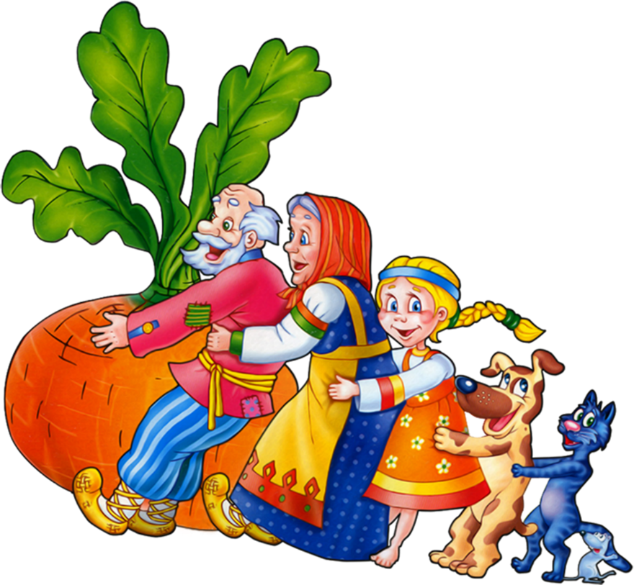
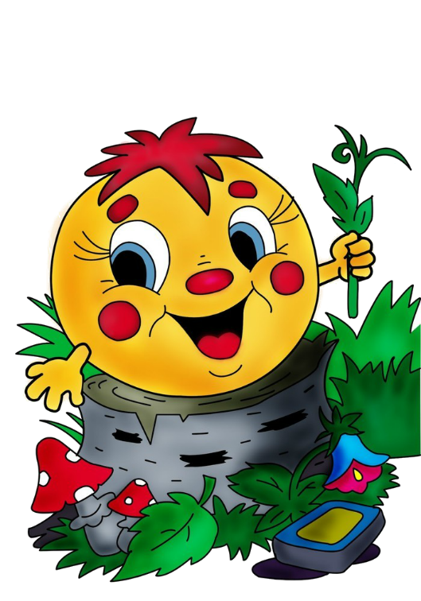
ПРОЕКТ «В ПРЕКРАСНОЙ СКАЗОЧНОЙ СТРАНЕ»
Выполнила:
воспитатель
Фомина С. М.

Slide 2
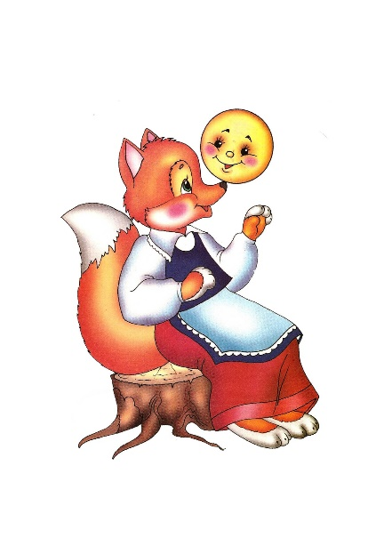
Тип проекта: познавательно – речевой (в рамках этого проекта у детей формируются навыки самостоятельности, активности, расширяются нравственные представления о проявлении добра и зла. Эффективно развивается творческое и познавательное мышление дошкольника. Образовательные области: речевое развитие, социально – коммуникативное развитие, познавательное развитие, художественно – эстетическое развитие, физическое развитие.
Сроки реализации: краткосрочный.
Участники проекта: дети младшей группы, воспитатели, родители.

Slide 3
Актуальность
Доброта должна стать таким же обычным
состоянием человека, как мышление.
Она должна войти в привычку.
В. А. Сухомлинский
В.А. Сухомлинский называл сказку «активным творчеством», захватывающим все сферы духовной жизни ребенка, его ум, чувство, волю. За основу мы взяли РНС, потому что русские народные сказки преподносят детям поэтический и многогранный образ своих героев, оставляя при этом простор воображению, позволяют вернуть и вписать в естественную канву жизни ребенка и семьи христианские принципы православия; темы веры, добра, милосердия и послушания составляют духовно-нравственное содержание сказок. А создатели детских современных мультфильмов, искажают первоначальный смысл сказки, превращают сказочное действие из нравственно-поучительного в чисто развлекательное.
Герои сказок помогают усвоить непреложные законы духовной жизни, утверждающие, что каждый поступок приводит к тому или иному следствию: за добро воздается добром, за зло – злом; чтобы чего-то достичь, необходимо хорошо потрудиться; относиться к другим следует так, как хотел бы, чтобы относились к тебе другие; помогать другим нужно бескорыстно, и тогда в трудную минуту тебе тоже помогут; любое дело легче делать сообща; надо уметь помнить и ценить доброе отношение к себе. Для решения этой сложной задачи взрослый пытается протянуть тонкую духовную нить, которая связала бы его с ребенком.

Slide 4
Цель:
Создать условия для духовно-нравственного развития ребенка, предание ценности совместного творчества детей и их родителей. Формировать духовный багаж ребенка посредством музыки, сказки и живописи.
Закрепление и систематизация знаний детей о сказках.
Задачи:
1. Развивать речевую активность детей, обогащать словарный запас.
2. Формировать умение пересказывать и инсценировать с помощью воспитателя сказки.
3. Развивать у детей эмоциональную отзывчивость, внимание, любознательность.
4. Развивать практические навыки рисования, лепки, аппликации, конструирования через сказку.
5. Учить узнавать и называть персонажей из знакомых сказок.
6. Воспитывать взаимопонимание, дружеские отношения между детьми, желание прийти на помощь в трудную минуту.

Slide 5
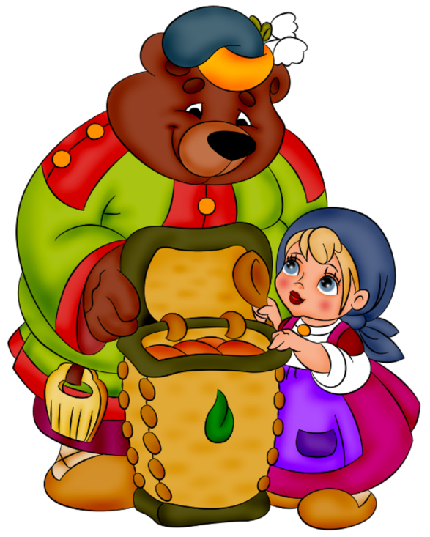
Этапы работы:
Подготовительный
1. Изучение литературы по теме;
2.Уточнение формулировок проблемы, темы, целей и задач;
3. Консультация для родителей через папки-передвижки, статьи;
Основной
1.Работа с детьми
2. Работа с родителями
Заключительный
1.Итоговое мероприятие «Драматизация сказки «Теремок».

Slide 6
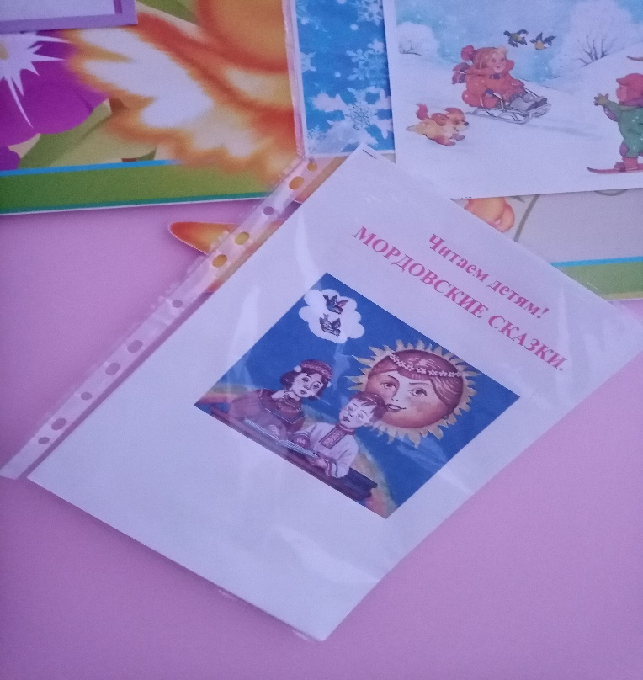
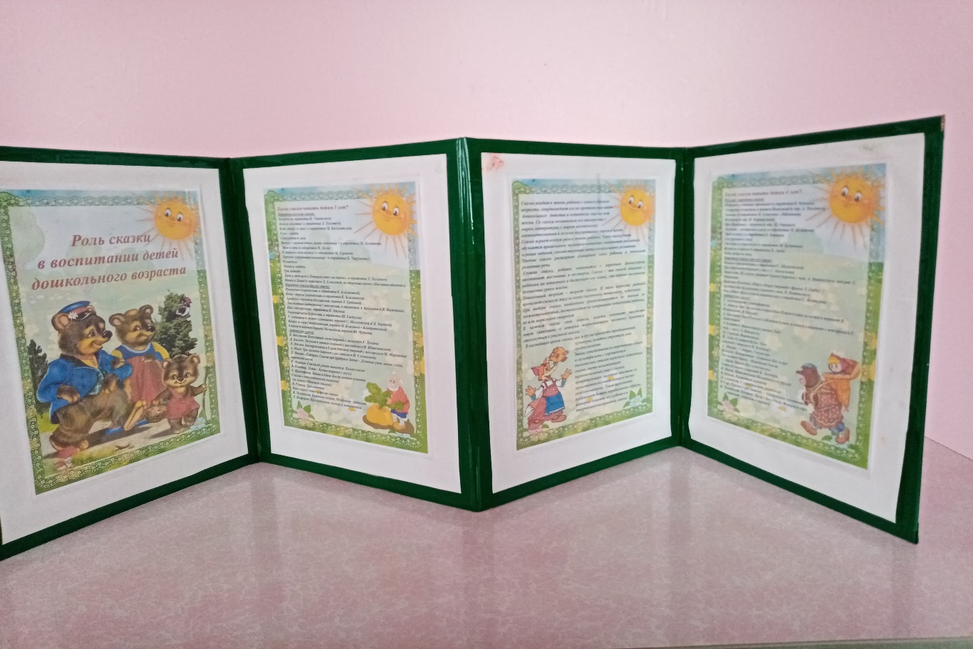
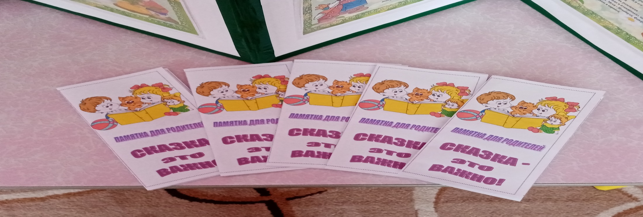

Slide 7
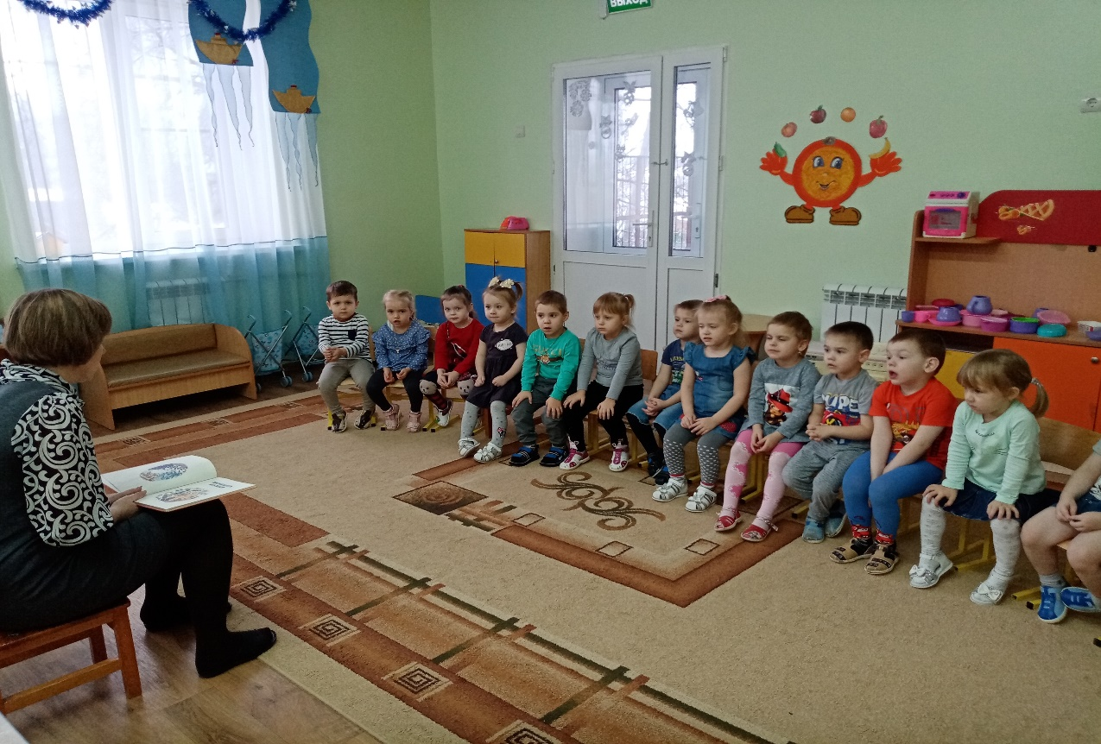
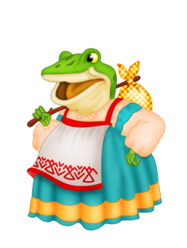
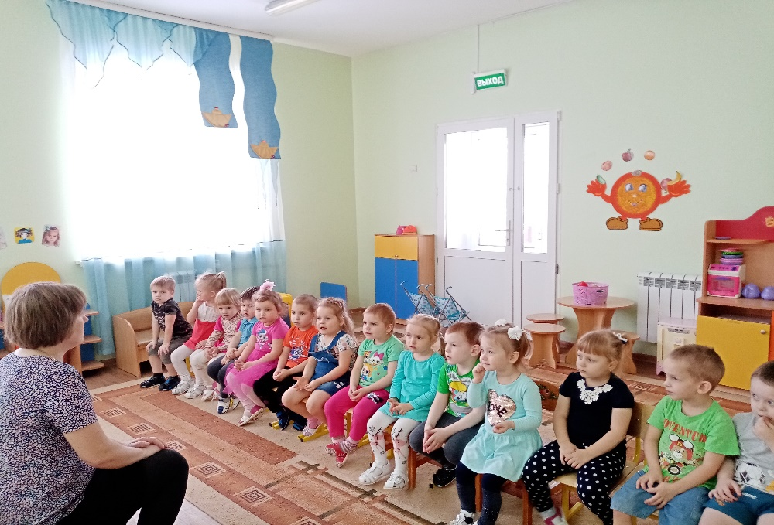
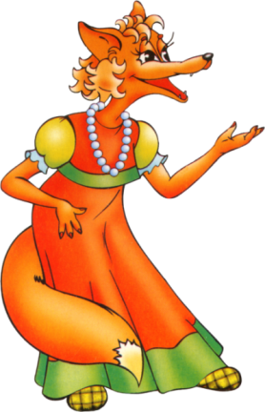
Чтение художественной литературы
Беседы с детьми: «Моя любимая сказка», «Мой любимый сказочный герой», «Правила общения с книгой», «Кто пишет сказки?» «Кто рисует иллюстрации к сказкам?».
Чтение, прослушивание и просмотр сказок (аудиозаписи и видеозаписи): "Колобок", "Репка", "Теремок", "Маша и Медведь», «Гуси-Лебеди», «Волк и семеро козлят», «Сказка об умном мышонке», «Кот и лиса и т. д.
Разгадывание загадок про сказки и сказочных героев
Разучивание пальчиковой гимнастики «Теремок», «Козлята», «Колобок».

Slide 8
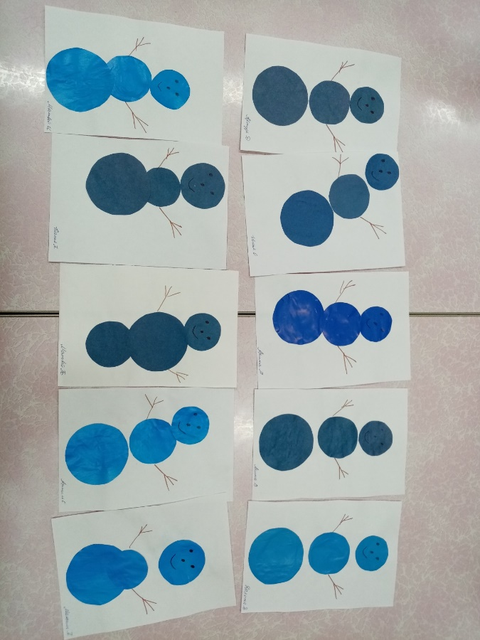
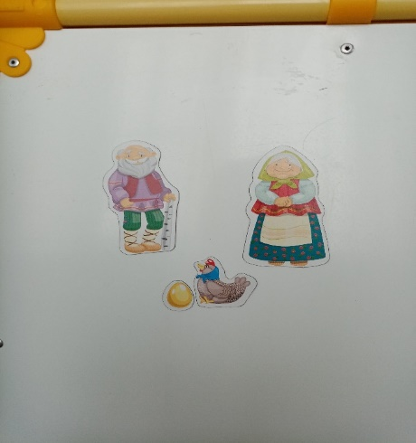
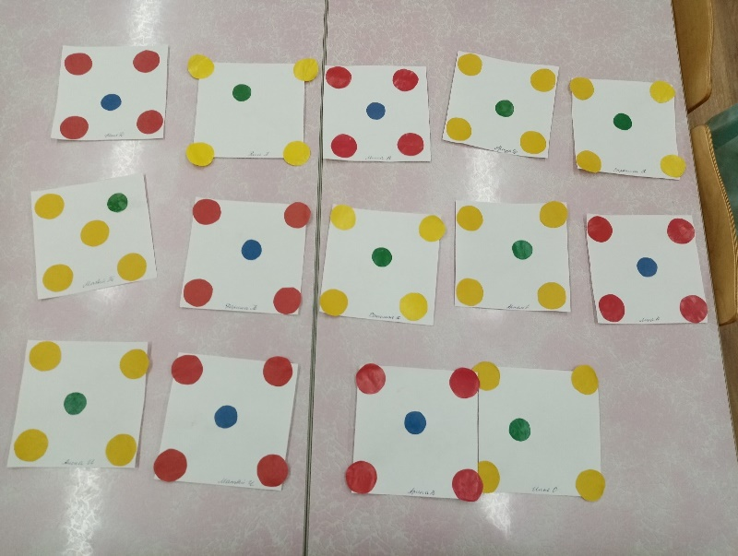
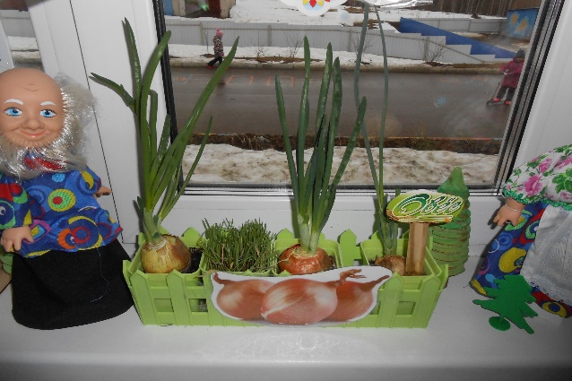
Познавательное развитие
Дидактические игры:
«Узнай сказку по иллюстрации»
«Расскажи сказку»
Развивающая игра-пазл «Сказки»
ФЭМП + АППЛИКАЦИЯ
«Укрась платочек для мишутки
геом. Фигурами»

Slide 9
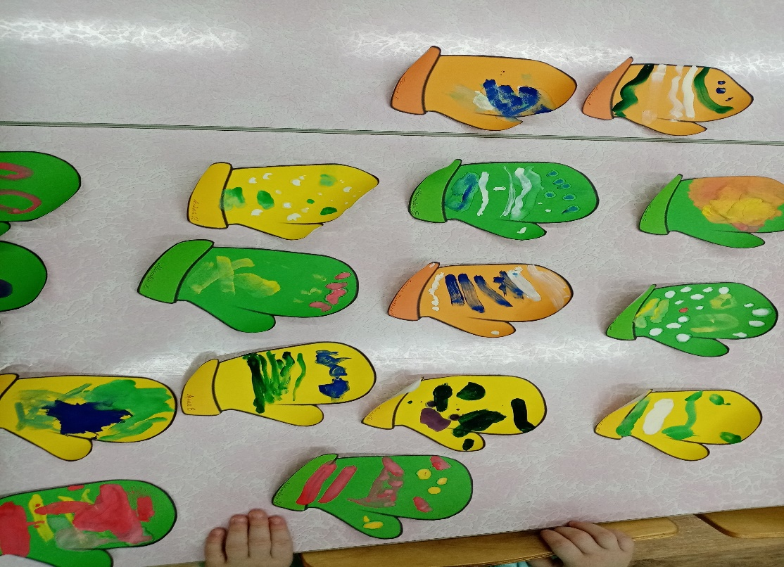
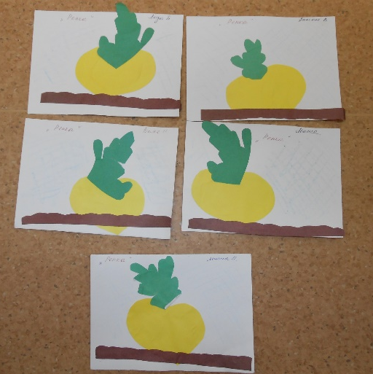
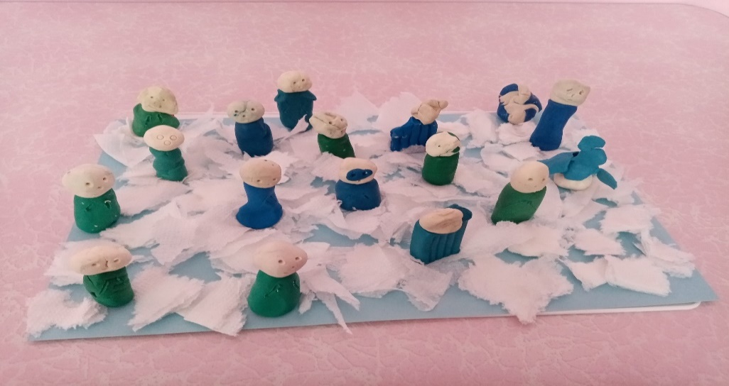
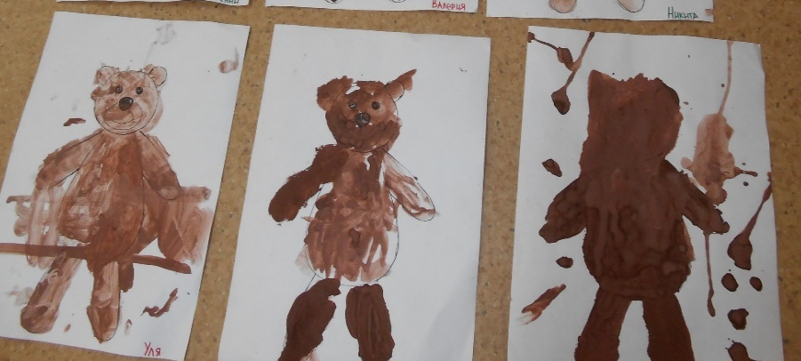
Художественно-эстетическое развитие
ОД по лепке «Маленькие куколки гуляют по снежной поляне»
ОД по аппликации «Зайчик, Рукавичка»
ОД по рисованию
« Мишка косолапый, Репка»

Slide 10
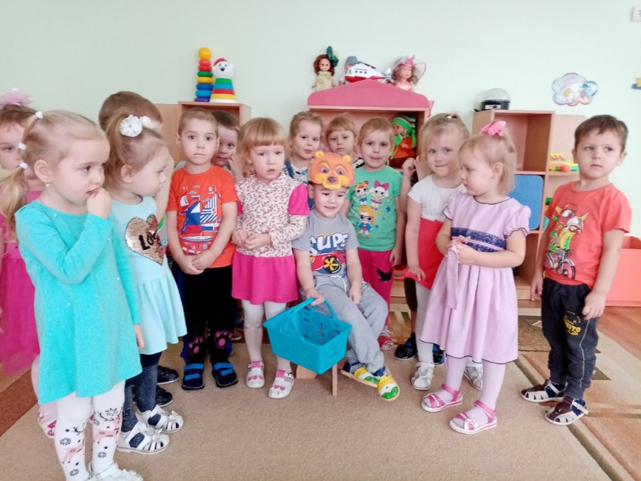
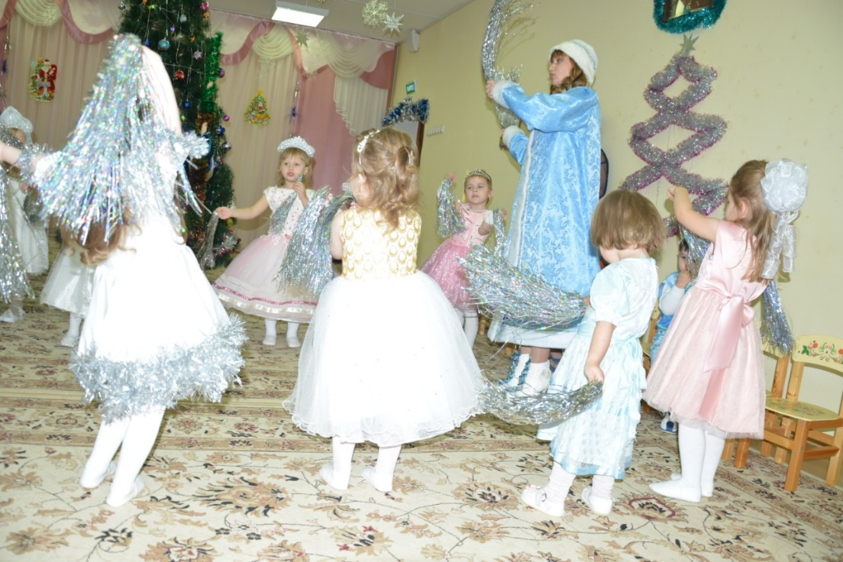
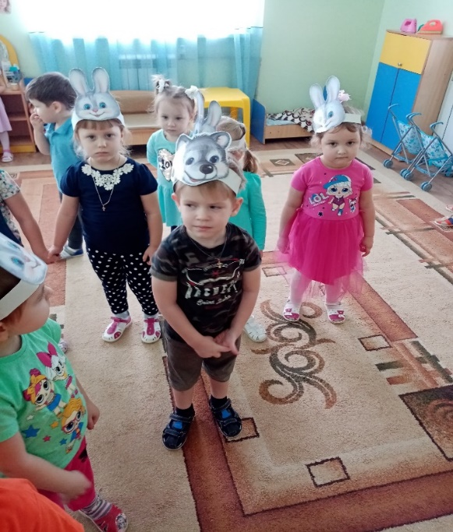
Театральная деятельность
Подвижные игры «У медведя во бору», «Лиса» «Море волнуется раз» «Зайцы и волк». «Гуси», «Зайка беленький сидит…», «Мыши и кот».
Подражательные движения характерные животным: ходьба, бег, прыжки (заяц, волк, медведь, лиса).

Slide 11
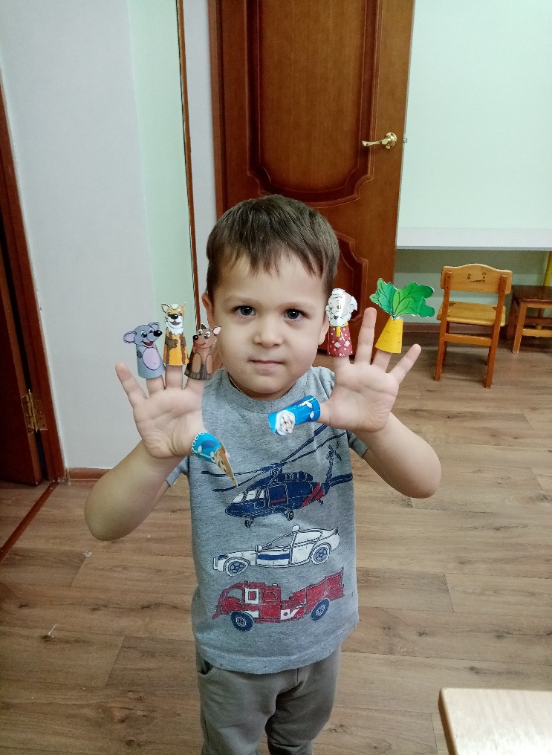
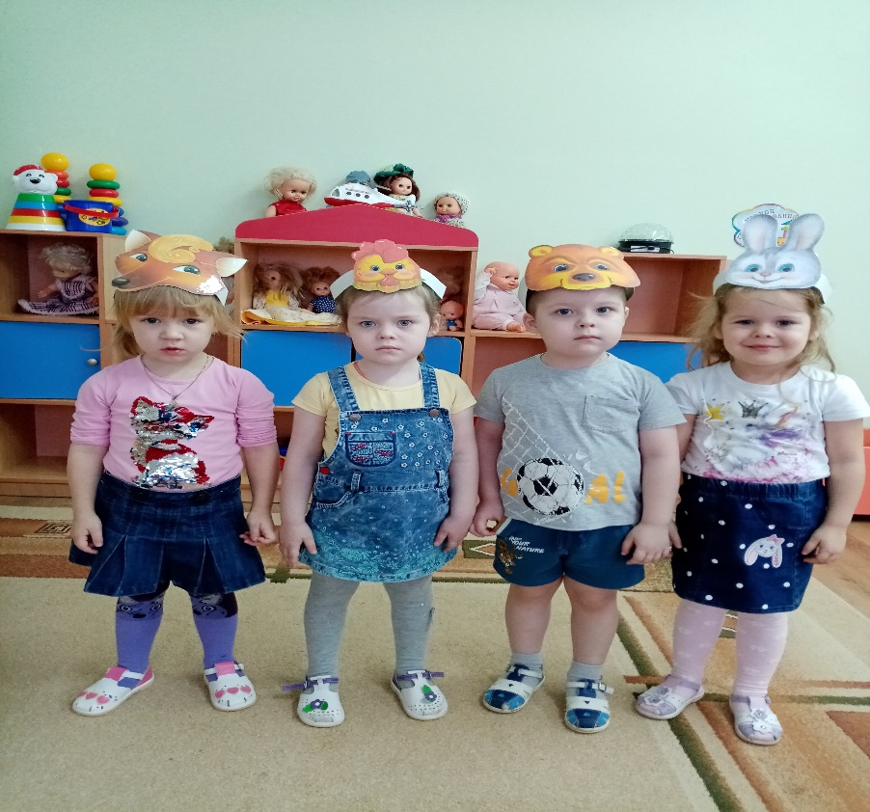
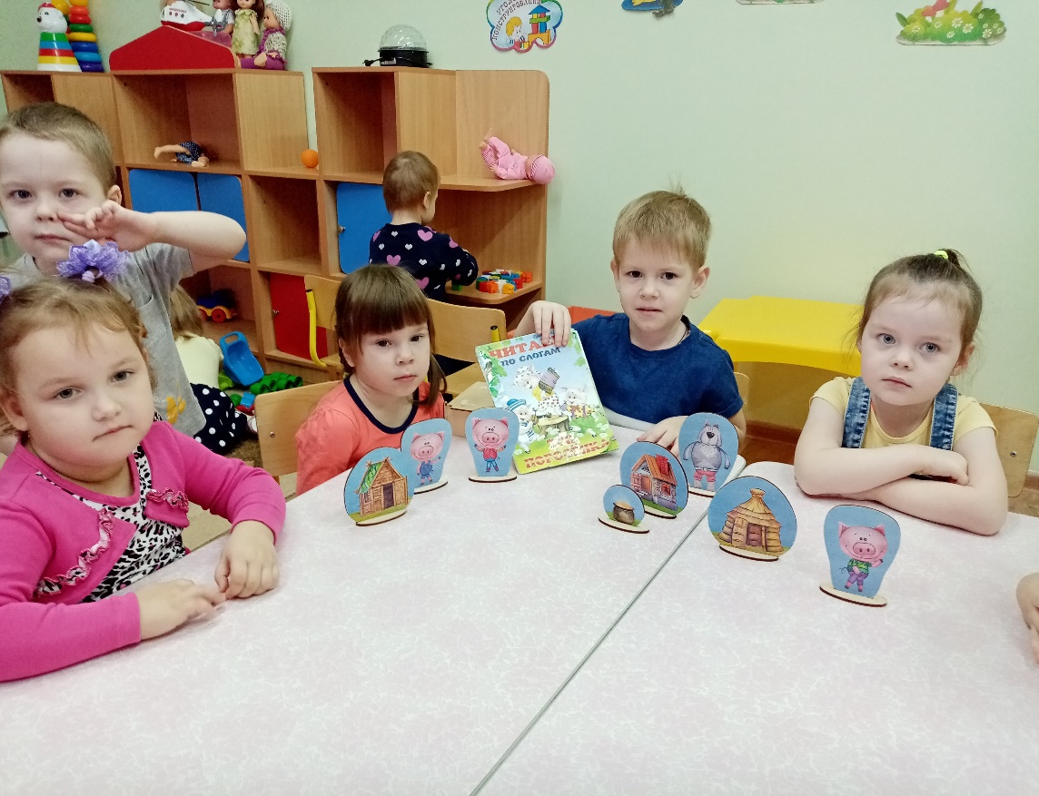
Работа с родителями:

Slide 12
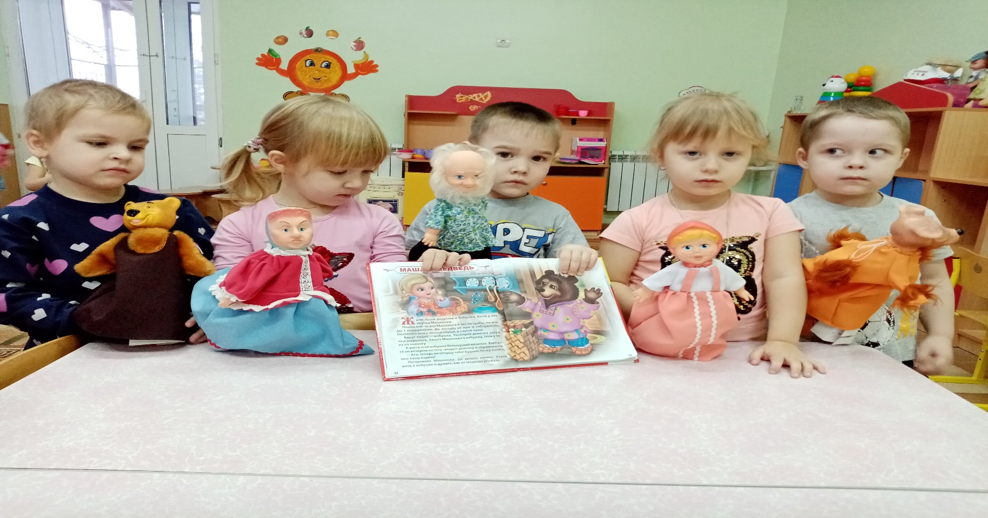
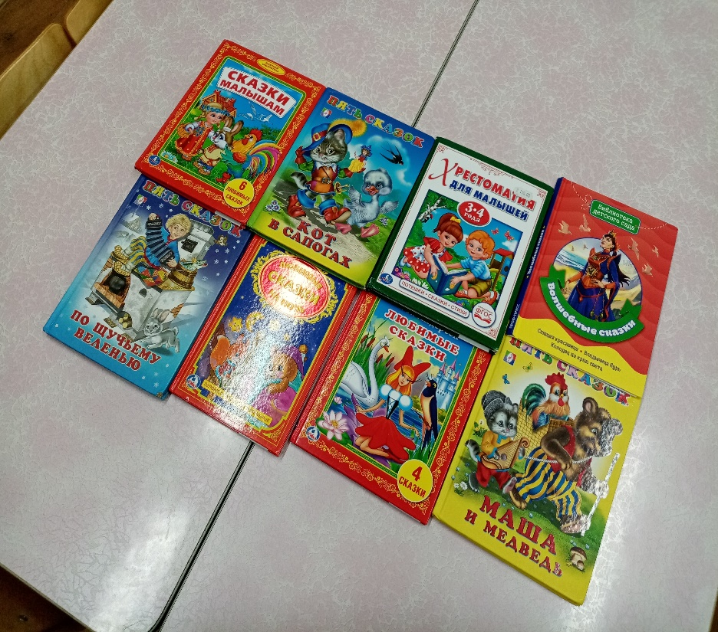
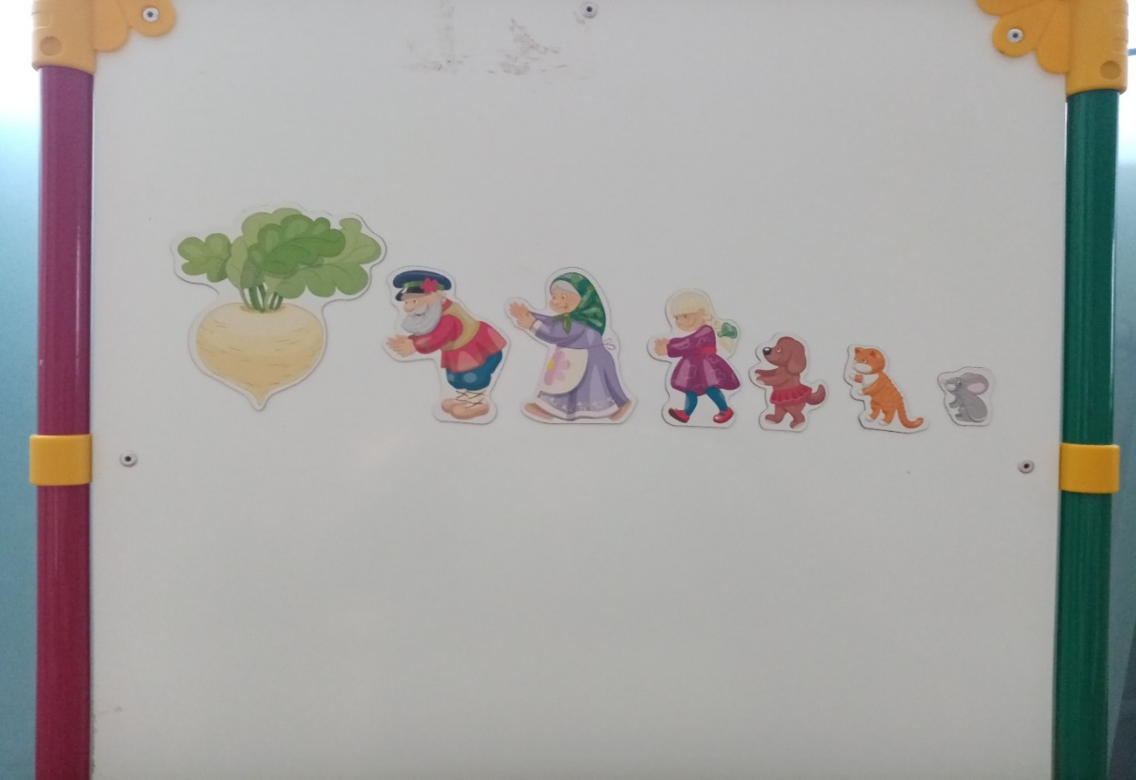

Slide 13
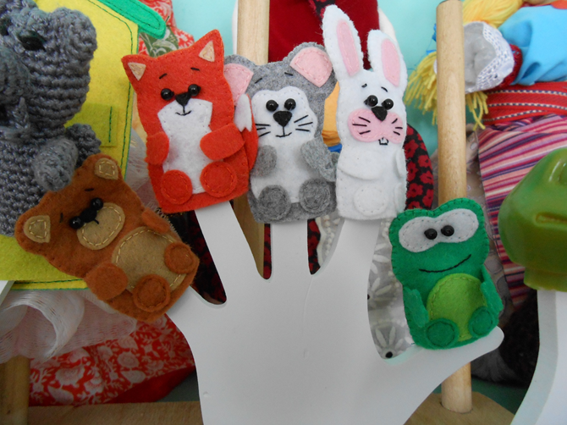
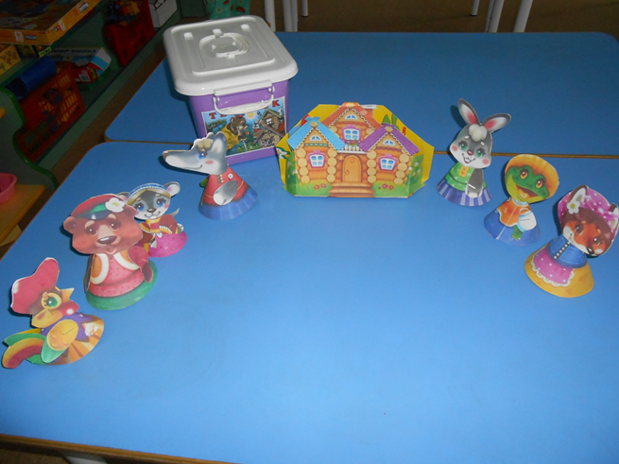

Slide 14
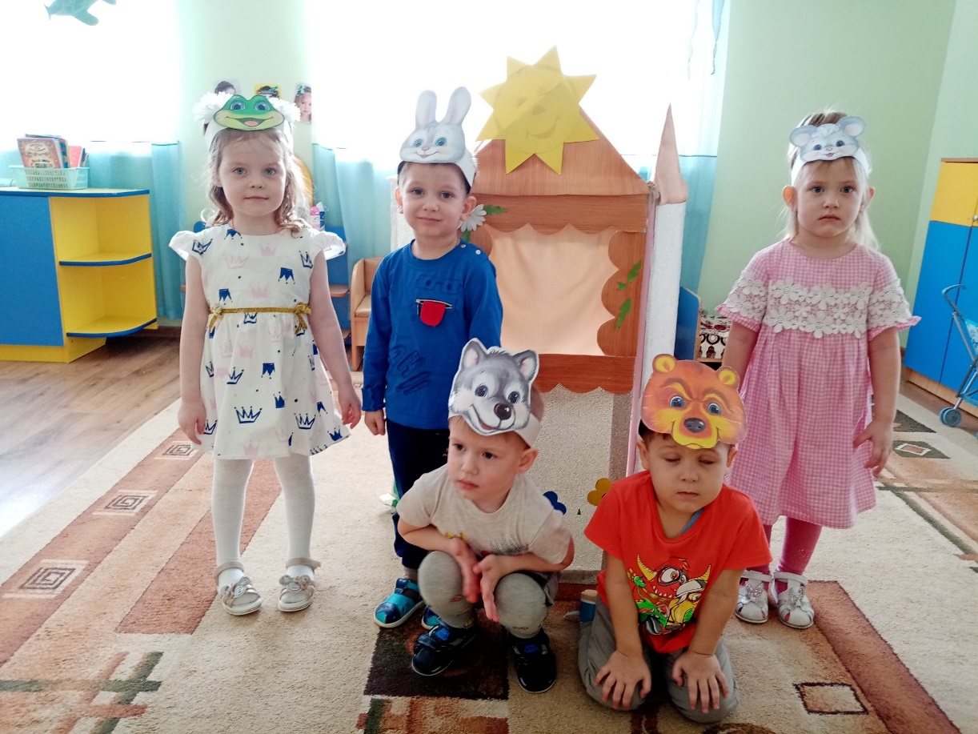
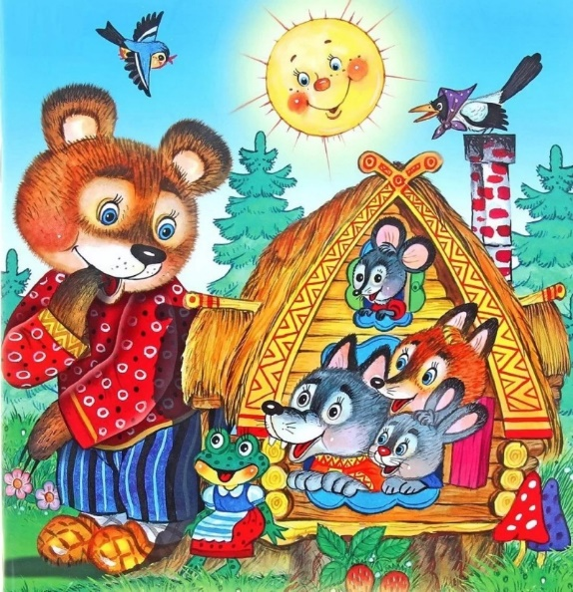
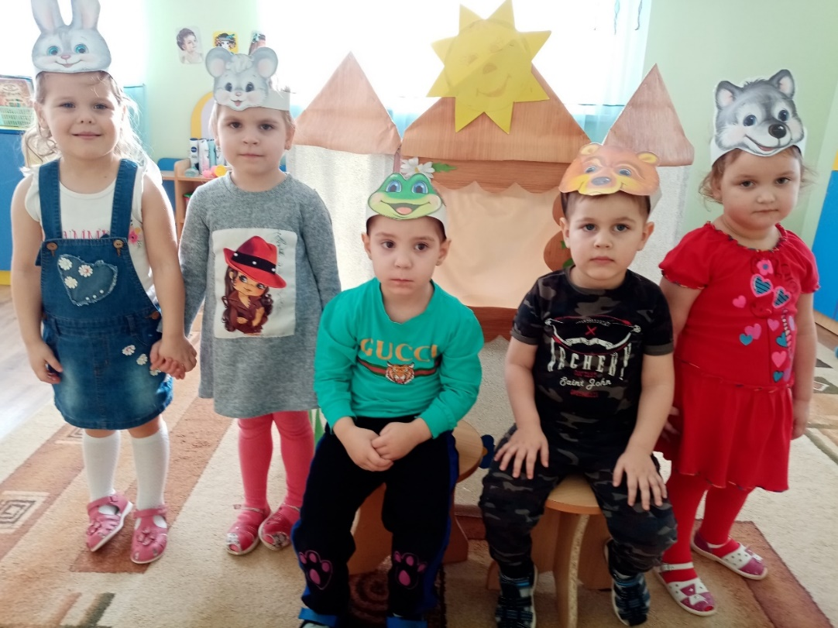
Драматизация сказки «Теремок»

Slide 15
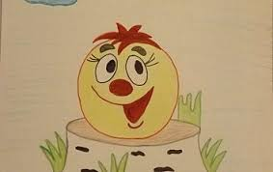
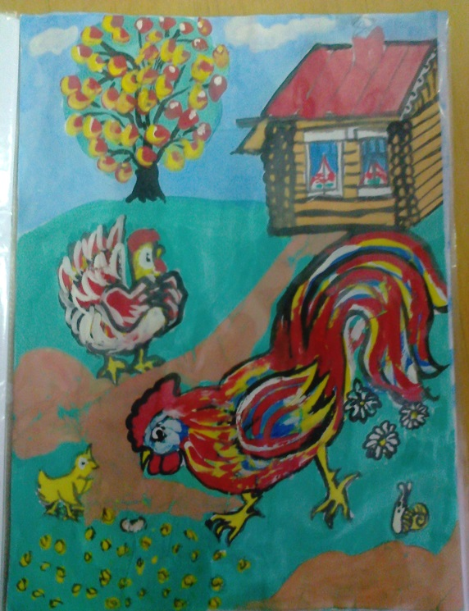
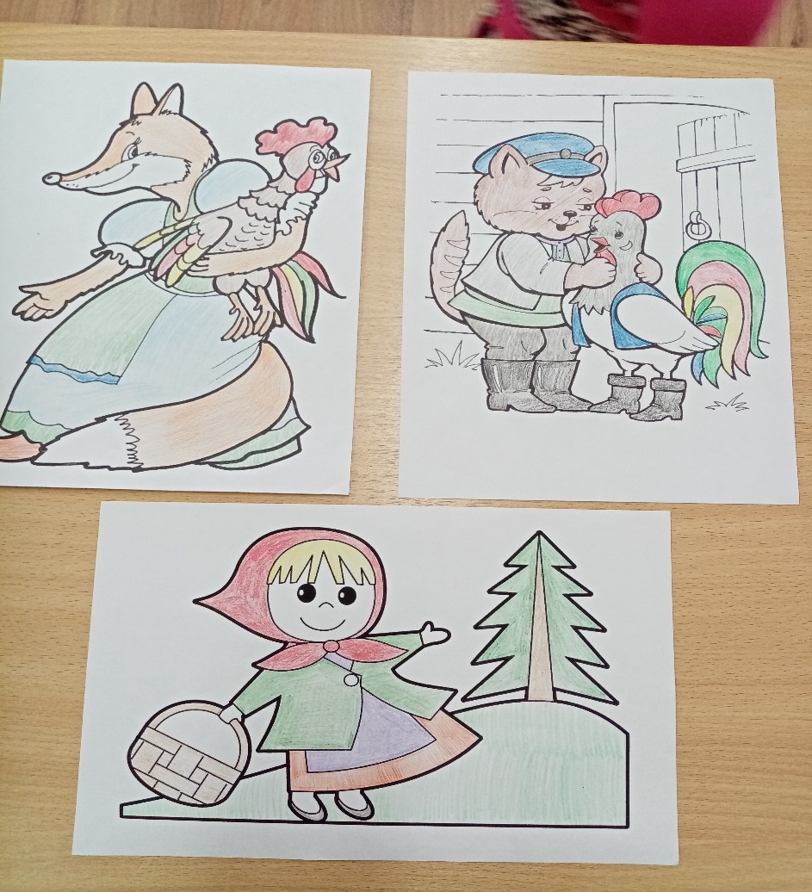
Создание альбома рисунков «Мой любимый сказочный герой»

Slide 16
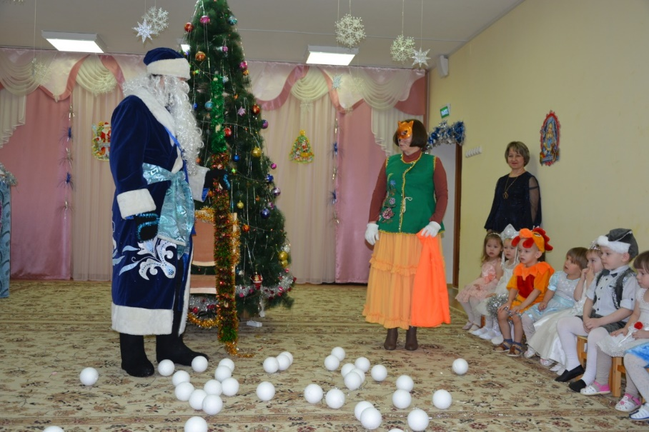
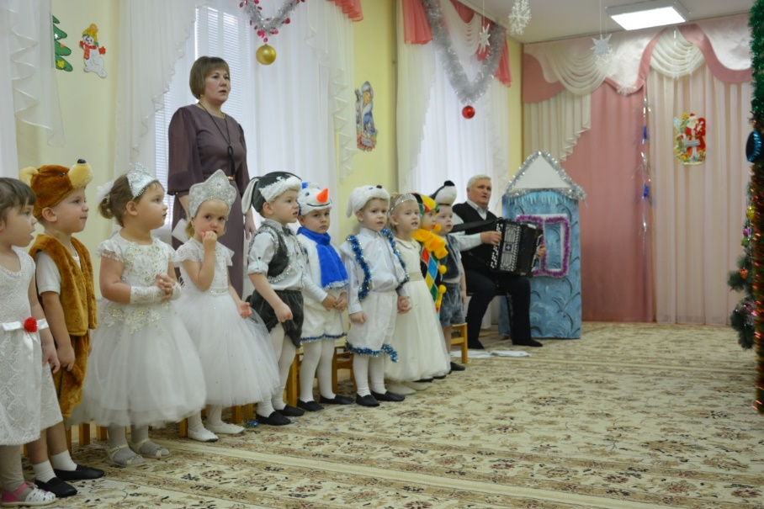
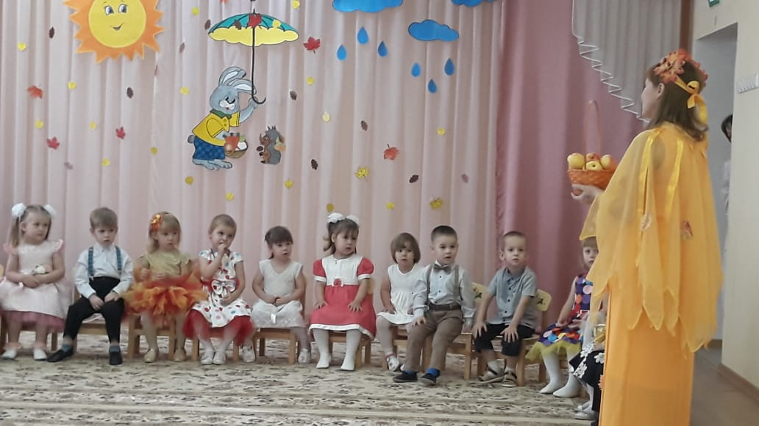
Мы провели совместно с родителями несколько праздников Новогодний праздник, осенний утренник. Родители с большим желание и интересом участвовали в организации праздников.

Slide 17
Заключение Детям была интересна и близка тематика проекта, поэтому дети с удовольствием принимали участие во всех мероприятиях: слушали сказки, с удовольствием рассматривали иллюстрации в книгах, самостоятельно разыгрывали знакомые сказки с помощью игрушек, различных видов театра, с удовольствием раскрашивали раскраски, рисовали и лепили сказочных героев, играли в различные игры. Дети стали дружнее; чаще приходят друг другу на помощь. Родители поддержали педагогов, проявили инициативу и творчество в изготовлении альбома рисунков «Мой любимый сказочный герой» (совместно с детьми); приняли активное участие в обсуждении вопросов о детском чтении. Таким образом, проделанная в ходе проекта работа, дала положительный результат не только в познавательном, речевом, но и в социальном развитии детей; а так же способствовала возникновению интереса и желания у родителей принять участие в проекте «В сказочной стране»; сблизила детей, родителей и педагогов нашей группы.

